Slide 1

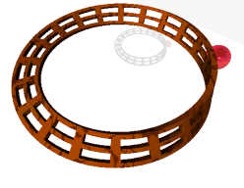
TOÁN RỜI RẠC
Discrete Mathematics
Fall 2009
Toán rời rạc

Slide 2

NguyÔn §øc NghÜa
Bé m«n Khoa häc M¸y tÝnh
§¹i häc B¸ch khoa Hµ néi
Tel: 0438696121 (Off), 0903210111 (Mob)
nghiand@it-hut.edu.vn
Toán rời rạc

Slide 3
Đề nghị với các lớp trưởng
Hãy gửi cho tôi danh sách lớp theo địa chỉ email đã nêu
Toán rời rạc

Slide 4
Toán rời rạc là gì?
What is discrete mathematics?
  Là bộ phận của toán học nghiên cứu các đối tượng rời rạc.
    Rời rạc bao hàm ý các phần tử phân biệt hay không liên tục.
    Các phép toán:
      Tổ hợp: Đếm các đối tượng rời rạc
      Các phép toán logic, quan hệ: nói lên mối quan hệ giữa các đối tượng rời rạc
    Làm việc với: Các đối tượng rời rạc: tập hợp, mệnh đề.
Toán rời rạc
Notes:
http://mathforum.org/workshops/sum96/discrete/intro.html
WHAT IS DISCRETE MATHEMATICS?
Specifically, what content does discrete mathematics embody? What are some meaningful applications to use at the secondary school level? The difficulty is that discrete mathematics is an inclusive term; it embraces several topical areas of mathematics, some of which go back to early stages of mathematical development while others are more recent additions to the discipline.
Discrete mathematics includes sets, functions and relations, matrix algebra, combinatorics and finite probability, graph theory, finite differences and recurrence relations, logic, mathematical induction, and algorithmic thinking. Other topics often considered part of discrete mathematics are Boolean algebra, the mathematics of social choice, linear programming, and number theory. Because of this diversity of topics, it is perhaps preferable to view discrete mathematics simply as the mathematics that is necessary for decision making in noncontinuous situations.
WHY SHOULD WE TEACH DISCRETE MATHEMATICS?
Discrete mathematics has evolved as the computer has evolved. Discrete mathematics is the kind of mathematics one needs to know to communicate with a computer as designer, programmer, or user. It is necessary for all students, regardless of their choice of career path, to receive some instruction in discrete mathematics so that they will be able to function as informed citizens of an increasingly technological society.
In fact, discrete mathematics affords many students a new opportunity to experience success and enjoyment in mathematics classes. Those who have encountered numerous difficulties with computation and the complexities of mathematics in the past can be reached with appealing problems from discrete mathematics that have few formal skills as requisites. Other students who have been discouraged by the routine aspects of learning mathematics can become excited and challenged by the many intriguing problems that are typical of discrete mathematics. Discrete mathematics can be used to illustrate and emphasize effectively NCTM's four overall curriculum standards for all students. That is, discrete mathematics problems- require that many problem-solving strategies be applied to interesting real-world applications; lend themselves well to situations in which students collaborate and develop verbal and written skills in the process of solving the problem; demand the sustained use of critical thinking and reasoning procedures in working toward a solution; and promote making mathematical connections within and across disciplines through a wide range of problem types. In addition, technology is typically used to gather, process, or analyze the data integral to the problem.

Slide 5
Định nghĩa hình thức - Wikipedia
Discrete mathematics, sometimes called finite mathematics, is the study of mathematical structures that are fundamentally discrete, in the sense of not supporting or requiring the notion of continuity. Most, if not all, of the objects studied in finite mathematics are countable sets, such as the integers.
Discrete mathematics has become popular in recent decades because of its applications to computer science. Concepts and notations from discrete mathematics are useful to study or express objects or problems in computer algorithms and programming languages. In some mathematics curricula, finite mathematics courses cover discrete mathematical concepts for business, while discrete mathematics courses emphasize concepts for computer science majors.
Discrete mathematics usually includes :
  logic - a study of reasoning
  set theory - a study of collections of elements
  number theory
  combinatorics - a study of counting
  graph theory
  algorithmics - a study of methods of calculation
  information theory
  the theory of computability and complexity - a study on theoretical limitations on algorithms …
Toán rời rạc

Slide 6
Nhập môn Toán rời rạc
Các ứng dụng của TRR:
  Formal Languages (computer languages)
  Machine translation
  Compiler Design
  Artificial Intelligence
  Relational Database Theory
  Network Routing
  Algorithm Design
  many more (almost all areas of computer science)…
  A building block of computer science !
Toán rời rạc
Notes:
automaton
<robotics, mathematics, algorithm> (Plural automata) A machine, robot, or formal system designed to follow a precise sequence of instructions.
Automata theory, the invention and study of automata, includes the study of the capabilities and limitations of computing processes, the manner in which systems receive input, process it, and produce output, and the relationships between behavioural theories and the operation and use of automated devices.
Download the demo programs:
http://www.cs.duke.edu/~rodger/tools/jflap/#demo
Computation:
Computers can perform many tasks.
Given a task, two questions arise:
Can it be carried out using a computer?
If yes, how can the task be carried out?
Models of computation are used to help answer these questions (Chapter 10 of the textbook).
Applications:
Real-world applications:
Graph theory
Cryptography
Coding theory
Information theory
Game theory
Theoretical computer science:
Algorithms
Complexity
Robotics
Circuit design
Parallel processing

Slide 7
Nhập môn Toán rời rạc
Các vấn đề chính được đề cập trong giáo trình này:
  Cơ sở: logic, tập hợp, ánh xạ.
  Lý thuyết tổ hợp (Combinatorial Theory)
    Bài toán đếm
    Bài toán tồn tại
    Bài toán liệt kê
    Bài toán tối ưu
  Lý thuyết đồ thị (Graph theory):
    Đồ thị, Đường đi, Liên thông
    Biểu diễn đồ thị
    Duyệt đồ thị
    Các bài toán tối ưu trên đồ thị
Toán rời rạc

Slide 8
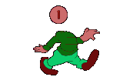
Tài liệu tham khảo
Rosen K.H. Discrete Mathematics and its Applications. McGraw - Hill Book Company, 2003.
Johnsonbaugh R. Discrete Mathematics. Prentice Hall Inc., N. J., 1997.
Grimaldi R.P. Discrete and Combinatorial Mathematics (an Applied Introduction), Addison-Wesley, 5th edition, 2004.
R. Graham, O. Patashnik, and D.E. Knuth. Concrete Mathematics, Second Edition. Addison-Wesley, 1994.

Slide 9
Tài liệu tham khảo
Phan Đình Diệu. Lý thuyết ôtômat hữu hạn và thuật toán. NXB ĐHTHCN, Hà nội, 1977.
Nguyễn Hữu Anh. Toán rời rạc, NXB Giáo dục,1999.
Nguyễn Xuân Quỳnh. Cơ sởToán rời rạc và ứng dụng. NXB KHKT, Hà nội, 1996.
Đỗ Đức Giáo. Toán rời rạc. NXB KHKT, Hà nội, 2001.
Hoàng Chúng. Đại cương về toán hữu hạn. NXB Giáo dục, 1997.

Slide 10
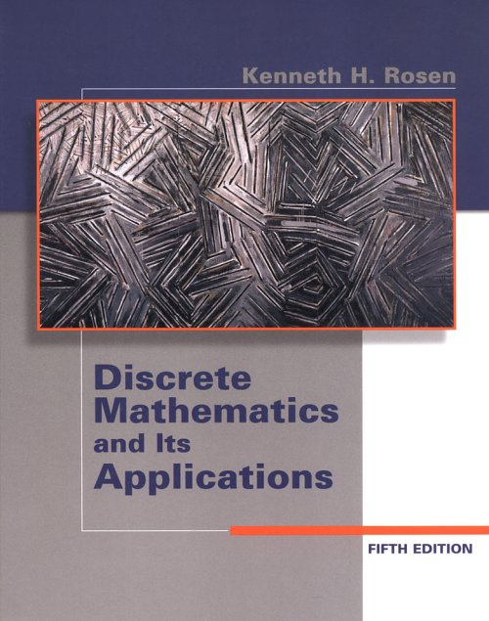
Rosen’s Book http://www.mhhe.com/math/advmath/rosen/index.mhtml
Rosen K.H.
Discrete Mathematics and its Applications. 5th Edition,
McGraw - Hill Book Company, 2003.

Slide 11
Table of Contents
Preface
To the Student
The Companion Web Site
1 The Foundations: Logic, Sets, and Functions
Logic, Propositional Equivalences, Predicates and Quantifiers, Sets, Set Operations, Functions, Sequences and Summations, The Growth Functions
2 The Fundamentals: Algorithms, the Integers, and Matrices
Algorithms, Complexity of Algorithms, The Integers and Division, Integers and Algorithms, Applications of Number Theory, Matrices
3 Mathematical Reasoning
Methods of Proof, Mathematical Induction, Recursive Definitions, Recursive Algorithms, Program Correctness
4 Counting
The Basics of Counting, The Pigeonhole Principle, Permutations and Combinations, Discrete Probability, Probability Theory , Generalized Permutations and Combinations, Generating Permutations and Combinations
5 Advanced Counting Techniques
Recurrence Relations, Solving Recurrence Relations, Divide-and-Conquer Relations, Generating Functions, Inclusion-Exclusion, Applications of Inclusion-Exclusion
6 Relations
  Relations and Their Properties, n-ary Relations and Their Applications, Representing Relations, Closures of Relations, Equivalence Relations, Partial Orderings
7 Graphs
  Introduction to Graphs, Graph Terminology, Representing Graphs and Graph Isomorphism, Connectivity, Euler and Hamilton Paths, Shortest Path Problems, Planar Graphs, Graph Coloring
8 Trees
  Introduction to Trees , Applications of Trees, Tree Traversal,Trees and Sorting, Spanning Trees, Minimum Spanning Trees
9 Boolean Algebra
  Boolean Functions, Representing Boolean Functions, Logic Gates, Minimization of Circuits
10 Modeling Computation
Languages and Grammars, Finite-State Machines with Output, Finite-State Machines with No Output, Language Recognition, Turing Machines
Appendixes
Suggested Readings
Solutions to Odd-Numbered Exercises
Index of Biographies
Index

Slide 12
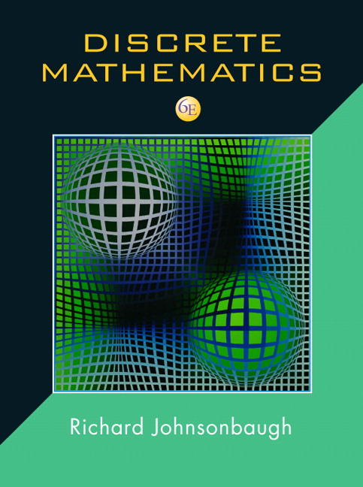
Johnsonbaugh Book
Johnsonbaugh R.
Discrete Mathematics.
Prentice Hall Inc.,
N. J., 1997.

Slide 13
Table of Contents
1 Logic and Proofs
1.1 Propositions
1.2 Conditional Propositions and Logical Equivalence
1.3 Quantifiers
1.4 Nested Quantifiers
1.5 Proofs
1.6 Resolution Proofs
1.7 Mathematical Induction
1.8 Strong Form of Induction and the Well-Ordering Property
2 The Language of Mathematics
2.1 Sets 2.2 Functions 2.3 Sequences and Strings
3 Relations
3.1 Relations 3.2 Equivalence Relations
3.3 Matrices of Relations 3.4 Relational Databases
4 Algorithms
4.1 Introduction 4.2 Examples of Algorithms
4.3 Analysis of Algorithms 4.4 Recursive Algorithms
5 Introduction to Number Theory
5.1 Divisors
5.2 Representations of Integers and Integer Algorithms
5.3 The Euclidean Algorithm
5.4 The RSA Public-Key Cryptosystem
6 Counting Methods and the Pigeonhole Principle
6.1 Basic Principles
6.2 Permutations and Combinations
6.3 Algorithms for Generating Permutations and Combinations
6.6 Generalized Permutations and Combinations
6.7 Binomial Coefficients and Combinatorial Identities
6.8 The Pigeonhole Principle
7 Recurrence Relations
7.1 Introduction
7.2 Solving Recurrence Relations
7.3 Applications to the Analysis of Algorithms
8 Graph Theory
8.1 Introduction
8.2 Paths and Cycles
8.3 Hamiltonian Cycles and the TSP
8.4 Shortest-Path Algorithm
8.5 Representations of Graphs
9 Trees
9.1 Introduction
9.2 Terminology and Characterizations of Trees
9.3 Spanning Trees
9.4 Minimal Spanning Trees
9.5 Binary Trees
9.6 Tree Traversals
9.7 Decision Trees and the Minimum Time for Sorting
9.8 Isomorphisms of Trees
9.9 Game Trees
10 Network Models
10.1 Introduction
10.2 A Maximal Flow Algorithm
10.3 The Max Flow, Min Cut Theorem
10.4 Matching
11 Boolean Algebras and Combinatorial Circuits
12 Automata, Grammars, and Languages
13 Computational Geometry
Appendix
Index

Slide 14
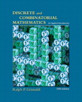
Grimadi’s Book
Grimaldi R.P.
Discrete and Combinatorial Mathematics (an Applied Introduction),
Addison-Wesley, 5th edition, 2001.

Slide 15
Table of Contents
PART 1. FUNDAMENTALS OF DISCRETE MATHEMATICS.
1. Fundamental Principles of Counting.
The Rules of Sum and Product.
Permutations. Combinations: The Binomial Theorem.
Combinations with Repetition.
2. Fundamentals of Logic.
3. Set Theory.
Sets and Subsets.
Set Operations and the Laws of Set Theory.
Counting and Venn Diagrams.
A First Word on Probability.
4. Properties of the Integers: Mathematical Induction.
The Well-Ordering Principle: Mathematical Induction.
Recursive Definitions.
The Division Algorithm: Prime Numbers.
The Greatest Common Divisor: The Euclidean Algorithm.
The Fundamental Theorem of Arithmetic.
5. Relations and Functions.
Cartesian Products and Relations.
Functions: Plain and One-to-One.
Onto Functions: Stirling Numbers of the Second Kind.
Special Functions.
The Pigeonhole Principle.
Function Composition and Inverse Functions.
Computational Complexity.
Analysis of Algorithms.
6. Languages: Finite State Machines.
7. Relations: The Second Time Around.
PART 2. FURTHER TOPICS IN ENUMERATION.
8. The Principle of Inclusion and Exclusion.
The Principle of Inclusion and Exclusion.
Derangements: Nothing Is in Its Right Place.
Rook Polynomials.
Arrangements with Forbidden Positions.
9. Generating Functions.
Introductory Examples.
Definition and Examples: Calculational Techniques.
Partitions of Integers.
10. Recurrence Relations.
PART 3. GRAPH THEORY AND APPLICATIONS.
11. An Introduction to Graph Theory.
Definitions and Examples.
Subgraphs, Complements, and Graph Isomorphism.
Vertex Degree: Euler Trails and Circuits.
Planar Graphs. Hamilton Paths and Cycles.
12. Trees.
Definitions, Properties, and Examples.
Rooted Trees. Trees and Sorting.
Weighted Trees and Prefix Codes.
Biconnected Components and Articulation Points.
13. Optimization and Matching.
Dijkstra's Shortest Path Algorithm.
Minimal Spanning Trees: The Algorithms of Kruskal and Prim.
Transport Networks: The Max-Flow Min-Cut Theorem.
Matching Theory.
PART 4. MODERN APPLIED ALGEBRA.
14. Rings and Modular Arithmetic.
15. Boolean Algebra and Switching Functions.
16. Groups, Coding Theory, and Polya's Theory of Enumeration.
17. Finite Fields and Combinatorial Designs.

Slide 16
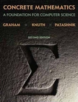
Graham, Knuth, Patashnik’s Book
Ronald L. Graham
Donald E. Knuth
Oren Patashnik
Concrete Mathematics:
A Foundation for Computer Science,
Addison-Wesley Professional
1994, 672 pp

Slide 17
Table of Contents
1. Recurrent Problems.
The Tower of Hanoi.
Lines in the Plane.
The Josephus Problem.
2. Sums.
Notation.
Sums and Recurrences.
Manipulation of Sums.
Multiple Sums.
General Methods.
Finite and Infinite Calculus.
Infinite Sums.
3. Integer Functions.
Floors and Ceilings.
Floor/Ceiling Applications.
Floor/Ceiling Recurrences.
'mod': The Binary Operation.
Floor/Ceiling Sums.
4. Number Theory.
Divisibility.
Factorial Factors.
Relative Primality.
'mod': The Congruence Relation.
Independent Residues.
Additional Applications.
Phi and Mu.
5. Binomial Coefficients.
Basic Identities. Basic Practice. Tricks of the Trade.
Generating Functions.
Hypergeometric Functions.
Hypergeometric Transformations.
6. Special Numbers.
Stirling Numbers.
Eulerian Numbers.
Harmonic Numbers.
Harmonic Summation.
Bernoulli Numbers.
Fibonacci Numbers.
Continuants.
7. Generating Functions.
Domino Theory and Change.
Basic Maneuvers.
Solving Recurrences.
Special Generating Functions.
Convolutions.
Exponential Generating Functions.
Dirichlet Generating Functions.
8. Discrete Probability.
Definitions.
Mean and Variance.
Probability Generating Functions.
Flipping Coins.
Hashing.
9. Asymptotics.
A Hierarchy.
O Notation.
O Manipulation.
Two Asymptotic Tricks.
Euler's Summation Formula.
Final Summations.
A. Answers to Exercises.
B. Bibliography.
C. Credits for Exercises.

Slide 18
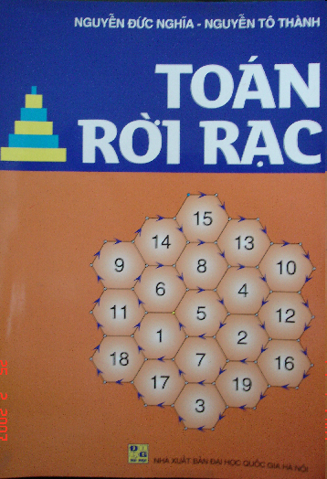
Tài liệu tham khảo chính
Nguyễn Đức Nghĩa,
Nguyễn Tô Thành
TOÁN RỜI RẠC
(in lần thứ ba)
Nhà xuất bản Đại học Quốc gia Hà nội, 2003, 290 trang

Slide 19
Mục lục
PhÇn I. Lý thuyÕt Tæ hîp
Chương 1. Mở đầu
1.1 Sơ lược về tổ hợp
1.2 Nhắc lại lý thuyết tập hợp
1.3 Một số nguyên lý cơ bản
1.4 Các cấu hình tổ hợp đơn giản
Chương 2. Bài toán đếm
2.1 Giới thiệu bài toán
2.2 Nguyên lý bù trừ
2.3 Quy về các bài toán đơn giản
2.4 Công thức truy hồi
2.5 Liệt kê
Chương 3. Bài toán tồn tại
3.1 Giới thiệu bài toán
3.2 Phương pháp phản chứng
3.3 Nguyên lý Dirichlet
3.4 Hệ đại diện phân biệt
Chương 4. Bài toán liệt kê
4.1 Giới thiệu bài toán
4.2 Thuật toán và độ phức tạp tính toán
4.3 Phương pháp sinh
4.4 Thuật toán quay lui
Chương 5. Bài toán tối ưu
5.1 Phát biểu bài toán
5.2 Các thuật toán duyệt
5.3 Thuật toán nhánh cận giải bài toán người du lịch
5.4 Bài toán lập lịch gia công trên hai máy
PhÇn 2. Lý thuyÕt ®å thÞ
Chương 1. Các khái niệm cơ bản của lý thuyết đồ thị
1.1 Định nghĩa đồ thị
1.2 Các thuật ngữ cơ bản
1.3 Đường đi, Chu trình, Đồ thị liên thông
1.4 Một số dạng đồ thị đặc biệt
Chương 2. Biểu diễn đồ thị trên máy tính
2.1 Ma trận kề. Ma trận trọng số, 2.2 Danh sách cạnh 2.3 Danh sách kề
Chương 3. Các thuật toán tìm kiếm trên đồ thị và ứng dụng
3.1 Tìm kiếm theo chiều sâu trên đồ thị
3.2 Tìm kiếm theo chiều rộng trên đồ thị
3.3 Tìm đường đi và kiểm tra tính liên thông
Chương 4. Đồ thị Euler và đồ thị Hamilton
4.1 Đồ thị Euler 4.2 Đồ thị Hamilton
Chương 5. Cây và cây khung của đồ thị
5.1 Cây và các tính chất của cây
5.2 Cây khung của đồ thị
5.3 Xây dựng tập các chu trình cơ bản của đồ thị
5.4 Bài toán cây khung nhỏ nhất
Chương 6. Bài toán đường đi ngắn nhất
Chương 7. Bài toán luồng cực đại trong mạng
PhÇn 3. Hµm ®¹i sè l«gic
Chương 1. Mở đầu
Chương 2. Dạng tuyển chuẩn tắc của hàm đại số lôgic
Chương 3. Thuật toán tìm dạng tuyển chuẩn tắc tối thiểu
Tài liệu tham khảo

Slide 20
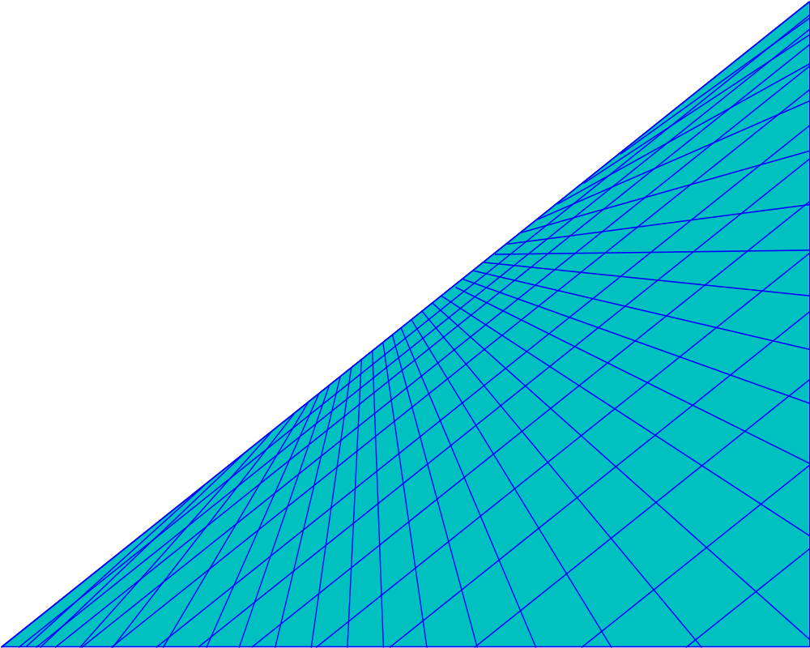

Quetions?

Slide 21
Fall 2006
Toán rời rạc

Slide 22
Fall 2006
Toán rời rạc

Slide 23
Ứng dụng: Ngôn ngữ hình thức
Formal Language
Formal language:
  Ngôn ngữ được sinh bởi ngữ pháp (grammars)
  Grammars:
    Sinh ra các từ (words) của ngôn ngữ
    Xác định một từ có thuộc ngôn ngữ hay không
  Từ (Words):
    Có thể tổ hợp bằng nhiều cách
    Ngữ pháp cho biết tổ hợp từ có là một câu hợp lệ (valid sentence) hay không
  Ứng dụng:
    Thiết kế các Ngôn ngữ lập trình và Chương trình dịch (Programming Languages and Compilers)
Fall 2006
Toán rời rạc

Slide 24
Ứng dụng: Ngôn ngữ hình thức
Ví dụ 1:
  Ngôn ngữ tự nhiên: English
    Có phải “the hungry rabbits eats quickly” là câu tiếng Anh?
    Cây cú pháp của câu (Derivation tree of the sentence):
sentence
noun phrase
verb phrase
article
adjective
noun
verb
adverb
the
hungry
rabbit
eats
quickly
Fall 2006
Toán rời rạc

Slide 25
Ứng dụng: Ngôn ngữ hình thức
Ví dụ 2:
  Bài toán điển hình trong xây dựng Chương trình dịch.
  Xác định từ cbab có thuộc ngôn ngữ sinh bởi ngữ pháp G = (V, T, S, P), trong đó:
    V = { a, b, c, A, B, C, S }
    T = { a, b, c }
    S là ký tự đầu tiên (starting symbol)
    P là các luật sản xuất (productions):
      S → AB A → Ca B → Ba
      B → Cb B → b C → cb
      C → b
Fall 2006
Toán rời rạc

Slide 26
Ứng dụng: Ngôn ngữ hình thức
Ví dụ 2 (tiếp tục):
  Giải:
    Bắt đầu bởi S và tìm cách dẫn ra cbab sử dụng dãy các luật sản xuất.
      Do chỉ có một luật bắt đầu vớiS, ta phải bắt đầu với
      S ⇒ AB
      Sử dụng luật đối với A để thu được:
      S ⇒ AB ⇒ CaB
      Sử dụng luật đối với C → cb vì cbab bắt đầu bởi cb:
      S ⇒ AB ⇒ CaB ⇒ cbaB
      Cuối cùng sử dụng luật đối với B → b:
      S ⇒ AB ⇒ CaB ⇒ cbaB ⇒ cbab
Fall 2006
Toán rời rạc

Slide 27
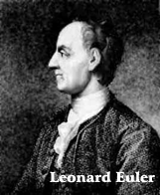
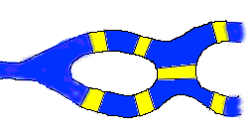
Ứng dụng: Graph Theory
Ví dụ 3
  Bài toán về 7 cái cầu (Konigsberg 7-bridge problem)
    Konigsberg là thành phố của Nga
    Có 4 vùng đất, và 7 cái cầu nối chúng
    Euler giải được bài toán năm 1736; là khởi nguồn của lý thuyết đồ thị
Fall 2006
Toán rời rạc
Notes:
To include all three of the edges in the path, we would have to backtrack and use an edge twice.

Slide 28
Ứng dụng: Graph Theory
Bài toán: Vẽ đường đi (hoặc vòng kín) bởi bút chì sao cho có thể đi qua mỗi cái cầu đúng một lần mà không được nhấc đầu bút khỏi mặt giấy (vẽ một nét)
Fall 2006
Toán rời rạc

Slide 29
Ứng dụng: Lý thuyết tập hợp (Set Theory)
Có phải số lượng số nguyên là nhiều hơn số lượng số nguyên dương?
Có phải số lượng số nguyên là nhiều hơn số lượng số thực?
Fall 2006
Toán rời rạc

Slide 30
Ứng dụng: Lý thuyết độ phức tạp
(Complexity Theory)
Ví dụ 5:
  Bài toán người du lịch (The Traveling Salesman Problem)
  Có ứng dụng quan trọng trong
    Thiết kế mạch (circuit design)
    Hướng lộ trên mạng (network routing)
    và nhiều bài toán trong tin học khác
  Cho:
    n thành phố c₁, c₂, . . . , c_{n}
    khoảng cách giữa thành phố i và j là d_{ij}
  Tìm hành trình ngắn nhất.
Fall 2006
Toán rời rạc

Slide 31
Ứng dụng: Lý thuyết độ phức tạp
Ví dụ 5 (tiếp):
  Có bao nhiêu hành trình khác nhau?
    Thành phố đầu tiên có thể chọn bởi n cách,
      thành phố thứ hai, n-1 cách,
      thành phố thứ ba, n-2 cách,
      v.v...
    # hành trình = n (n-1) (n-2) . . . .(2) (1) = n! (Tổ hợp)
  Tính độ dài của một hành trình đòi hỏi n-1 phép cộng.
    Tổng số phép cộng = (n-1) × n! (Qui tắc nhân - Rule of Product)
2
4
1
3
Fall 2006
Toán rời rạc

Slide 32
Ứng dụng: Lý thuyết độ phức tạp
Ví dụ 5 (tiếp):
  Giả sử có PC tốc độ rất cao:
    1 GHz = 1,000,000,000 ops/sec
    ⇒ 1 flop = 1 nanosecond
        = 10⁻⁹ sec.
    Nếu n=8, T(n) = 7•8! = 282,240 flops << 1 second.
    TUY NHIÊN . . . . . . . . . . . . .
    Nếu n=50, T(n) = 49•50! = 1.48 10⁶⁶
    = 1.49 10⁵⁷ seconds
    = 4.73 10⁴⁹ năm.
    ... quá lâu. Không ai trong số chúng ta có thể chờ được thời điểm kết thúc.
    Có rất nhiều bài toán mà chúng ta còn chưa biết liệu có thuật toán hiệu quả để giải hay không!
Fall 2006
Toán rời rạc

Slide 33
Ứng dụng: Lý thuyết độ phức tạp
Ví dụ 5 (tiếp):
  Chúng ta có thể làm gì ?
    Không có thời gian để chờ Do not waste time unless you are a genius to save the world
    Mục đích khiêm tốn hơn
      Với xác suất 90%, có thể tìm được hành trình tối ưu
      Thuật toán tìm hành trình không tồi hơn 1.1 lần hành trình tối ưu
Fall 2006
Toán rời rạc

